Slide 1
ESCOLA ARANDU
Pesquisa de
Comunidade 2025
Diagnóstico de Perfil Socioeconômico
e Engajamento na Curva dos 7 Processos Sociais
143
Set/2025
5
7
respondentes
coleta online
dimensões
estágios da curva
Notes:
Pesquisa enviada online a todas as famílias da Arandu em setembro de 2025. Total: 143 respondentes.

Slide 2
Sobre a Pesquisa
Contexto, objetivo e estrutura do instrumento de coleta
Objetivo
Compreender a realidade socioeconômica das famílias e o engajamento de cada membro com os princípios e processos da Arandu.
Perfil
Demográfico
Perfil
Familiar
Instrumento
Questionário online estruturado, enviado via Google Forms a todas as famílias em setembro de 2025.
Respondentes
143 adultos participaram — entre mães/pais de alunos e colaboradores da escola.
Perfil
Econômico
Vínculo com
a Escola
Estrutura
4 Dimensões
Analisadas
4 blocos: Perfil Demográfico, Familiar, Econômico e Vínculo com a Escola — seguidos das questões sobre os 7 Processos Sociais.
Notes:
O questionário foi enviado de forma online. Link: https://forms.gle/…

Slide 3
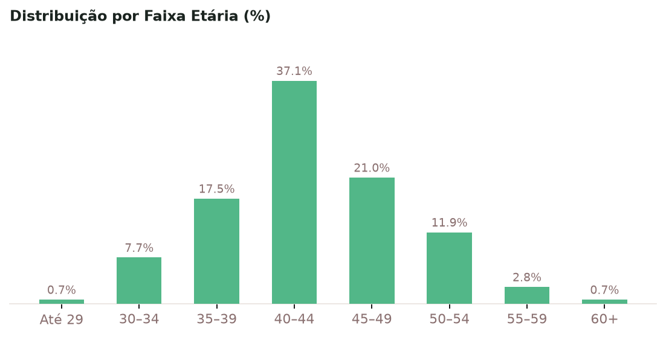
Perfil Demográfico
Gênero, faixa etária e escolaridade dos 143 respondentes
60%
são mulheres
43
anos, idade média
89%
nível superior
ou pós-grad.
Notes:
Comunidade majoritariamente feminina (60%), madura (43 anos em média) e altamente escolarizada (89% com superior ou pós).

Slide 4
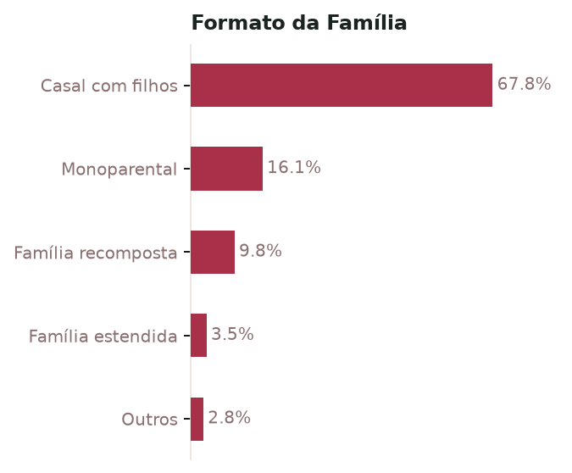
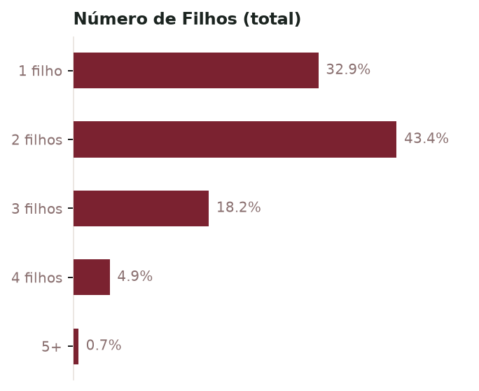
Perfil Familiar
Composição do núcleo familiar e número de filhos matriculados
Notes:
68% famílias biparentais (casal com filhos). 43% têm 2 filhos. 33% têm 3 ou mais filhos.

Slide 5
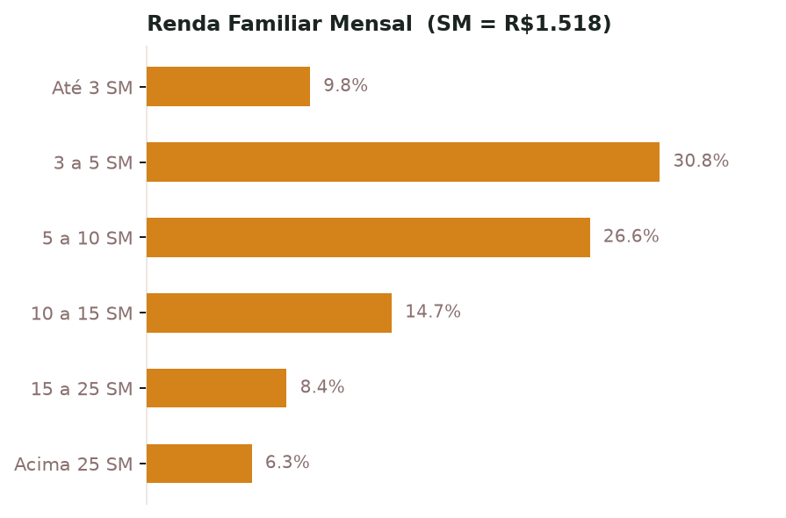
Perfil Econômico
Renda familiar mensal dos 143 respondentes (SM = R$ 1.518)
57,4%
renda entre 3
e 10 SM
9,8%
até 3 SM
29,4%
acima de 10 SM
Notes:
Renda concentrada entre 3 e 10 SM (57,4%). Comunidade de classe média-alta.

Slide 6
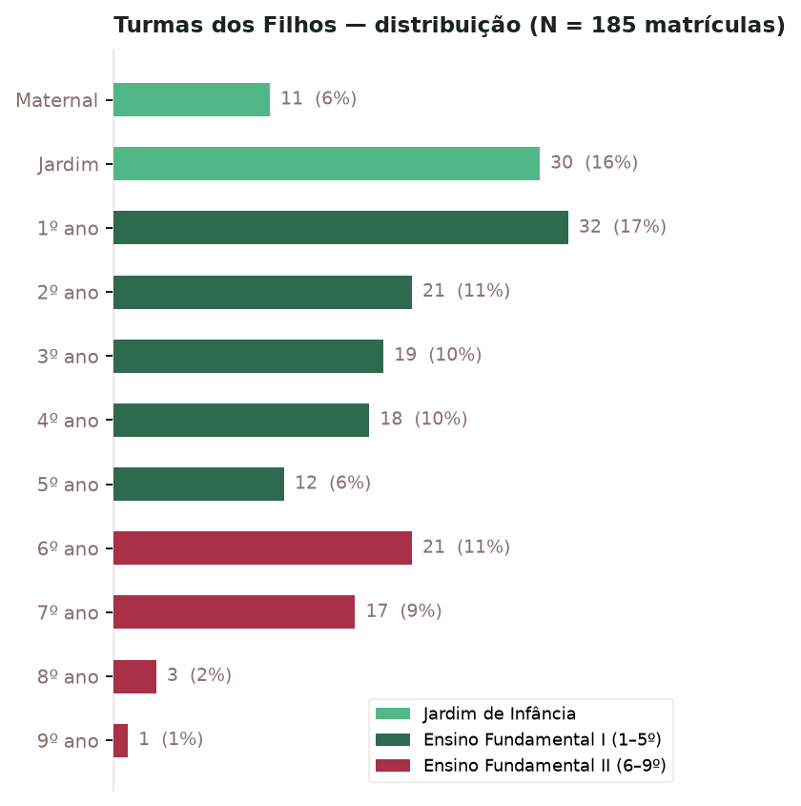
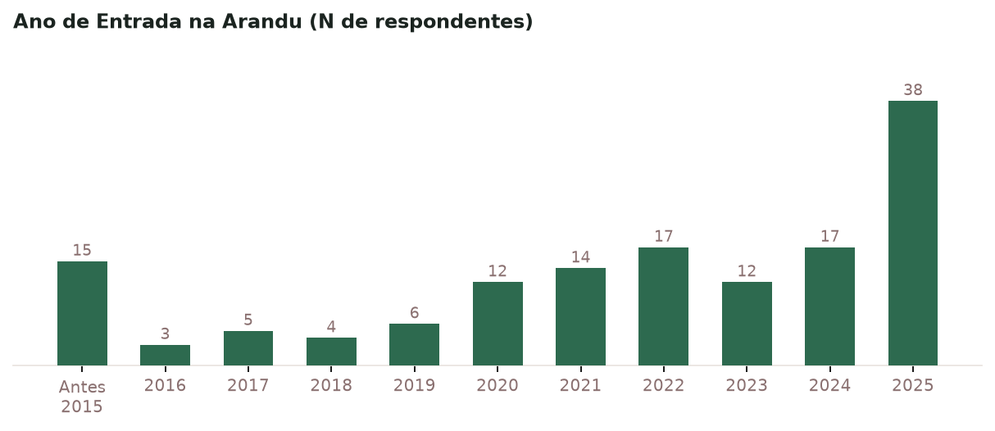
Vínculo com a Escola
Tipo de relação, ano de entrada e distribuição das turmas dos filhos
89,5%
26,6%
32,9%
mães/pais de aluno(s)
entraram em 2025
formação em
antroposofia
Notes:
Pico de 38 novos em 2025. EF I concentra mais matrículas. 33% com formação em antroposofia.

Slide 7
PARTE II
Os 7 Processos
Sociais
Conceito, metodologia de inferência e resultados do engajamento comunitário

Slide 8
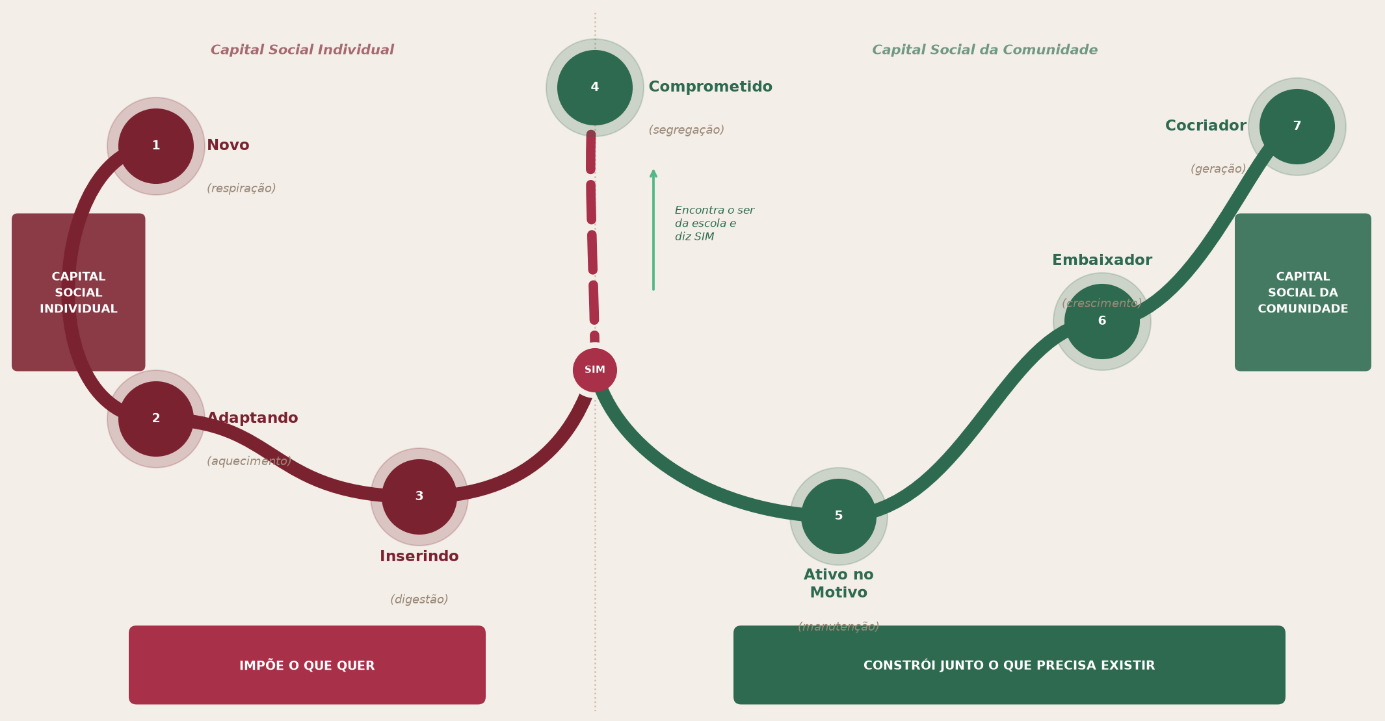
A Curva dos 7 Processos Sociais
Uma trajetória de amadurecimento do indivíduo na comunidade escolar
Originada da antroposofia, a curva descreve como cada membro da comunidade desenvolve seu pertencimento e contribuição. O ponto de virada — Comprometido — é o momento em que a pessoa diz SIM para o ser da escola.
Notes:
Antes do Comprometido: Capital Social Individual. Após: Capital Social da Comunidade. O "SIM" separa os dois lados da lemniscata.

Slide 9
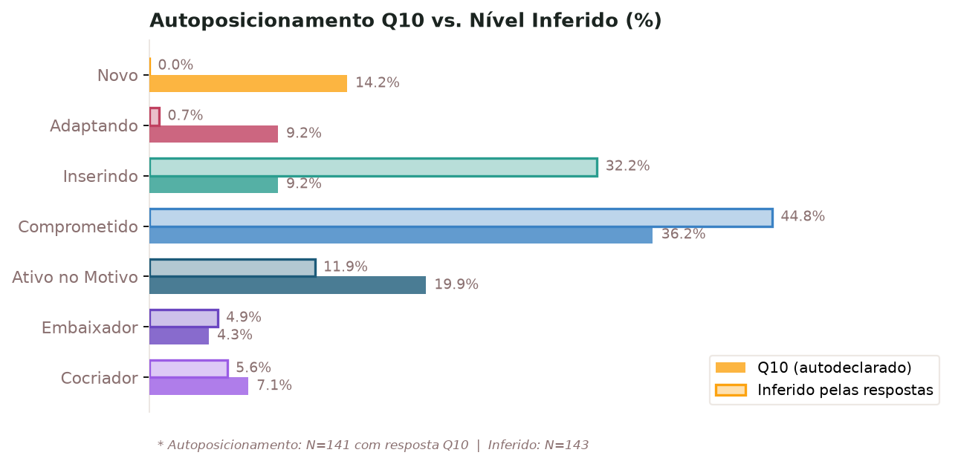
Como a Comunidade se Enxerga na Curva
Autoposicionamento (Q10) vs. nível inferido pelas respostas — N=143
Notes:
Comprometido: 36% autodeclarado vs 45% inferido. Inserindo: 9% autodeclarado vs 32% inferido — grande divergência de percepção.

Slide 10
Metodologia de Inferência do Estágio
Como as respostas foram interpretadas para posicionar cada pessoa na curva
Para cada respondente, o estágio foi inferido combinando cinco dimensões de análise:
Conhecimento Institucional
Sim/Não sobre 4 aspectos-chave (missão, processos, pedagogia)
Pertencimento Cultural
8 afirmações sobre identificação e conexão com os valores
Acordos Sociais
9 afirmações sobre práticas comunitárias e acordos coletivos
Prática da Ec. Fraterna
8 afirmações sobre práticas de economia solidária e doação
Engajamento
5 papéis institucionais: Sou atualmente / Já fui / Nunca fui
Net Signal: Concordo×1,0 + Concordo parc.×0,4 + Não sei×(−0,2) + Discordo×(−0,8) → normalizado [0, 1]. Modificadores: novatos (≤1 ano) limitados a Inserindo; veteranos (≥5 anos) sem comprometimento → Inserindo/Adaptando.
Notes:
A inferência é complemento à autopercepção — não a substitui. O modificador de tempo reflete que o amadurecimento na curva leva tempo real.

Slide 11
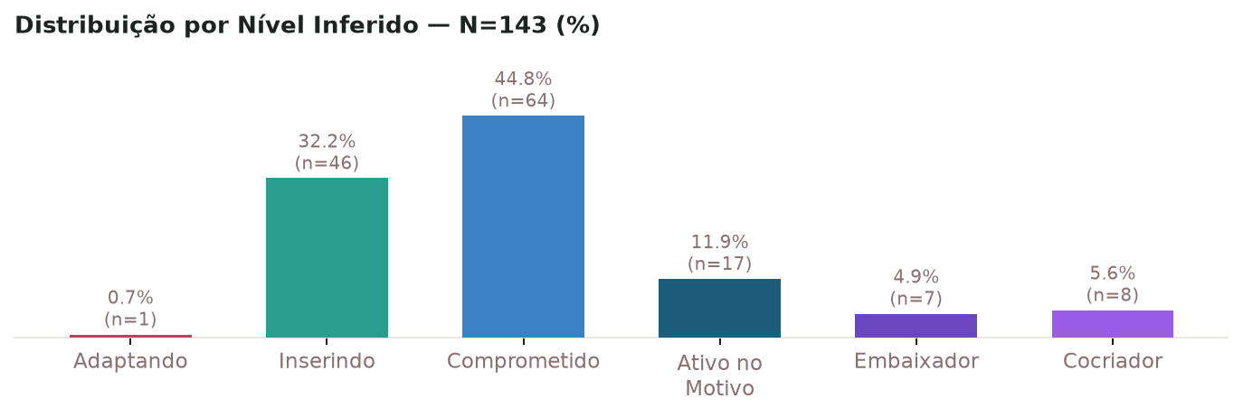
Distribuição na Curva dos 7 Estágios
Posicionamento inferido com base nas respostas — N = 143
Inserindo
Comprometido
Ativo no Motivo
Emb + Coc
32,2%
44,8%
11,9%
10,5%
N = 46
N = 64
N = 17
N = 15
No ponto de virada — decidir SIM ou NÃO
Disse SIM, sem papel ativo estruturado
Engajado com ao menos 1 papel ativo
Referências comunitárias e co-criadores
Notes:
Destaque: 44,8% Comprometidos — disseram SIM. 32,2% em Inserindo — no ponto de decisão. Apenas 16,4% em estágios ativos (Ativo+Emb+Coc).

Slide 12
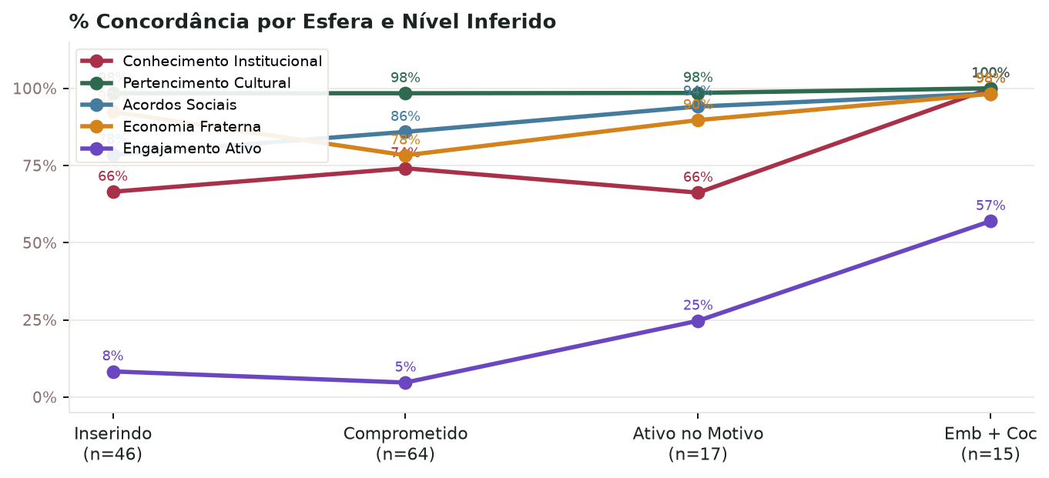
Concordância por Esfera e Nível Inferido
% de respostas positivas por esfera — agrupado por nível (exclui Adaptando, n=1)
Notes:
Engajamento ativo é o principal diferencial: cresce de 5–8% nos comprometidos para 57% em Embaixador+Cocriador. Pertencimento é alto em todos os grupos.

Slide 13
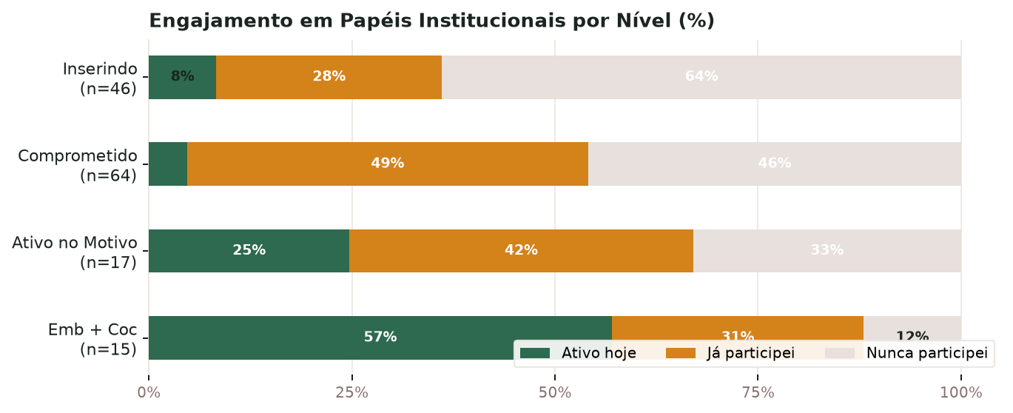
Engajamento em Papéis Institucionais por Nível
% de cada situação em relação a 5 papéis na escola — por nível inferido
Notes:
64% dos Inserindos nunca participaram de papel algum. Comprometidos têm histórico (49% já foram), mas poucos são ativos agora (5%). O engajamento sobe muito apenas nos estágios avançados.

Slide 14
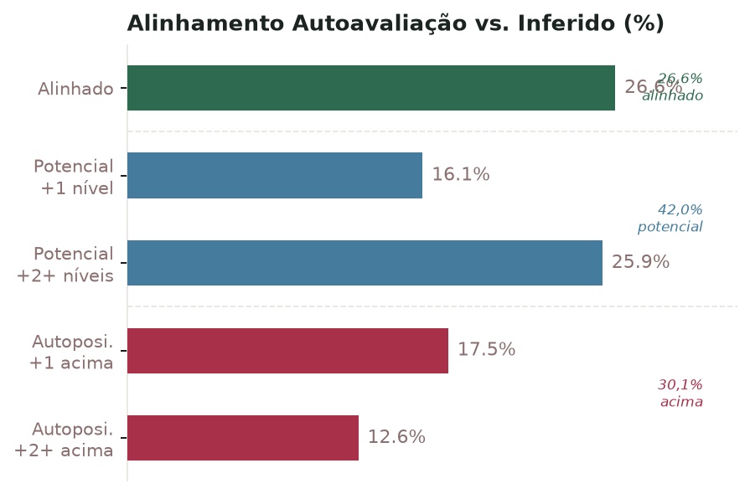
Autoavaliação vs. Estágio Inferido
Comparação entre o estágio declarado na Q10 e o inferido pelas respostas
26,6%
Alinhado
(38 pessoas)
42,0%
Potencial não declarado
(sub-valorização)
30,1%
Autoposicionamento
superior ao inferido
Notes:
42% têm potencial não declarado — as respostas mostram nível acima do que declaram. 30% se posicionam acima do que as respostas sustentam. 27% alinhados.

Slide 15
Principais Achados
e Oportunidades para a Comunidade Arandu
01
Comunidade madura e escolarizada — mas com forte renovação
89% com ensino superior, 43 anos em média — e 27% entraram em 2025. Contexto fértil para aprofundamento, exige acolhimento dos novos.
02
A maioria (44,8%) disse SIM — mas sem papel ativo
64 Comprometidos com baixíssimo engajamento concreto (5% ativos). Oportunidade: ativar quem já comprometeu.
03
32% no ponto de virada — decidir SIM ou sair
46 pessoas em Inserindo, muitas com alta concordância (2025). Potencial de conversão rápida se bem acompanhadas.
04
42% têm mais engajamento real do que declaram
Sub-valorização sistemática: as respostas revelam pertencimento e acordos acima do autoposicionamento — oportunidade de reconhecimento.
Escola Arandu — Pesquisa Comunitária 2025

